Slide 1







В помощь учителю материалы ММО учителей химии на базе
МОУ «Вольновская школа» 13.02.2025г.
Алимова Эльвие Назимовна
учитель химии
МОУ «Вольновская школа»
Джанкойского района
Республики Крым

Slide 2
По характеру педагогического процесса выделяют следующие группы дидактических игр:
а) обучающие, тренировочные, контролирующие и обобщающие;
б) познавательные, воспитательные и развивающие;
в) репродуктивные, продуктивные, творческие;
г) коммуникативные, профориентационные, диагностические психологические и др.

Slide 3
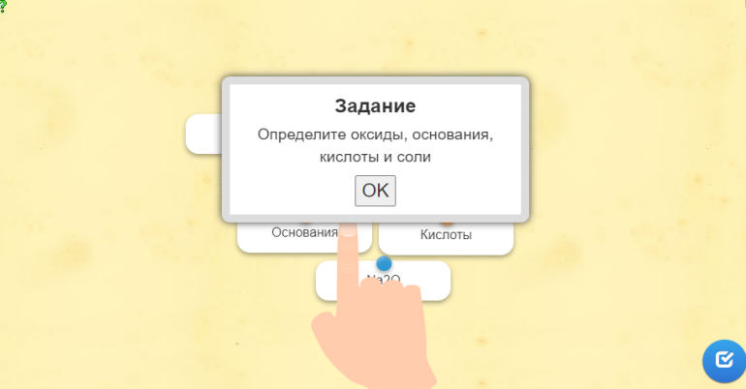
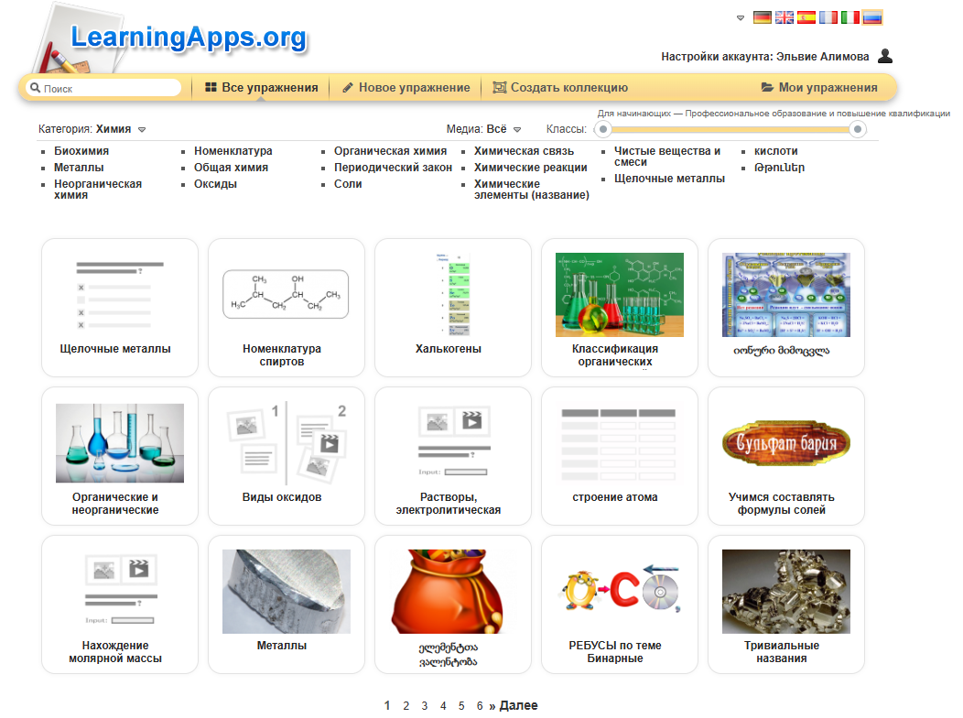
LearningApps – бесплатный онлайн-сервис, где можно создавать собственные задания, редактировать уже опубликованные и выполнять чужие. Будет полезен для педагогов и учеников с целью проведения занятий в интерактивном режиме
https://learningapps.org/index.php

Slide 4
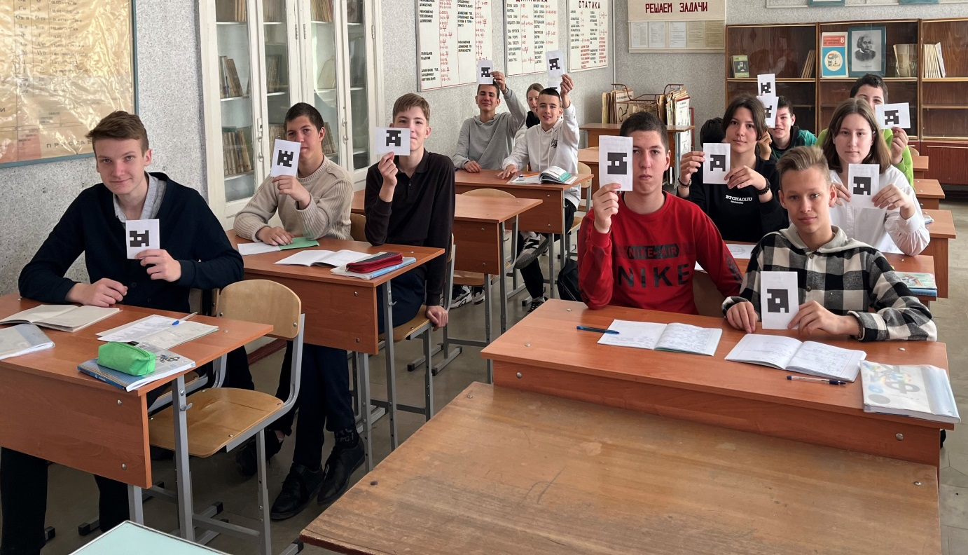
Пликерсы
Plickers — это бесплатное удобное приложение для молниеносной оценки знаний студентов прямо на занятии, оно на английском языке, но предусмотрена версия на русском языке. Провести опрос целой учебной группы можно буквально за полминуты. Все что вам нужно — это распечатанные листочки для каждого обучающегося и свой телефон или планшет (обучающимся он не нужен).
https://get.plickers.com/

Slide 5
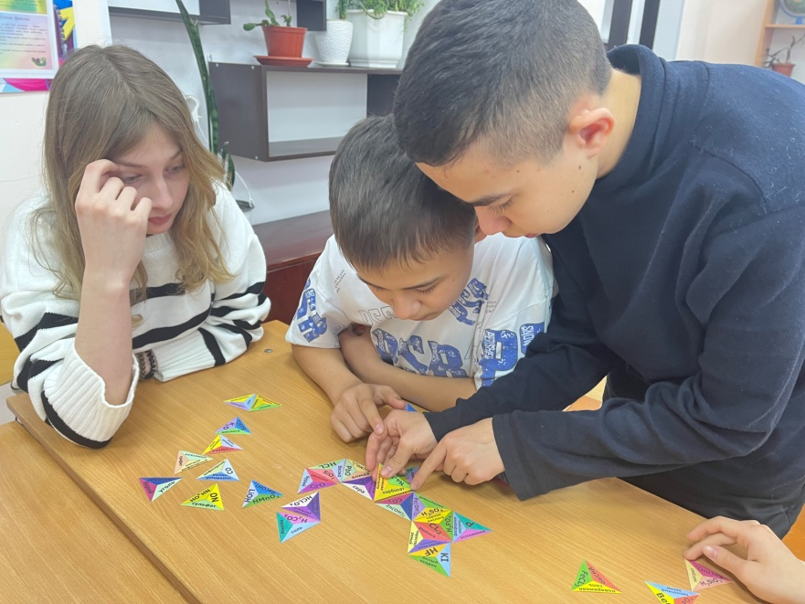
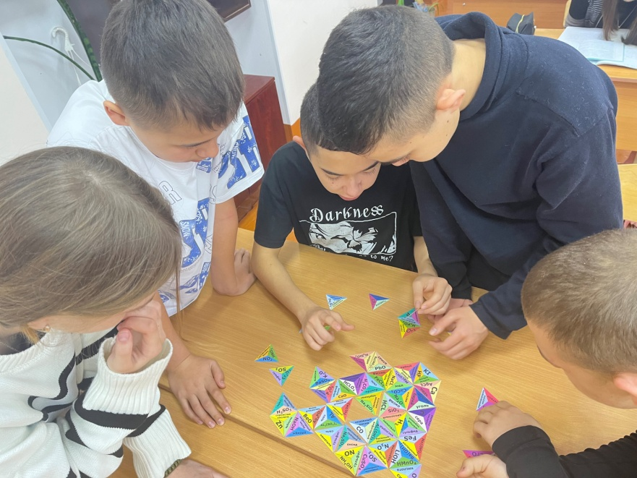
Тримино
https://schule.paul-matthies.de/Trimino.php#prettyPhoto.
Всем нам знакомо домино: игра, в которой костяшки соприкасаются друг с другом одинаковыми сторонами. Тримино создано по такому же принципу, но в игре используют треугольники.

Slide 6
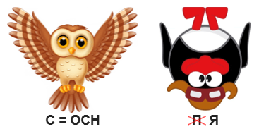
Ребусы
Квестодел — российское приложение, которое максимально облегчает создание квеста как многоступенчатой и многоформатной головоломки. Сервис полностью бесплатный и даже не требует регистрации
http://kvestodel.ru/generator-rebusov

Slide 7
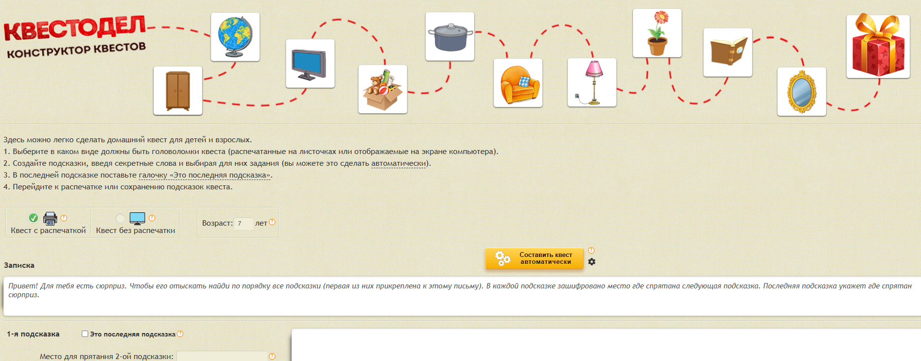
Конструктор квестов
kvestodel.ru

Slide 8
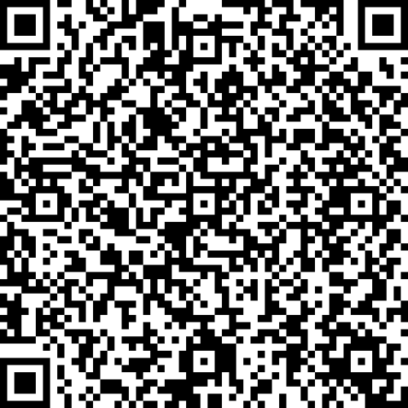
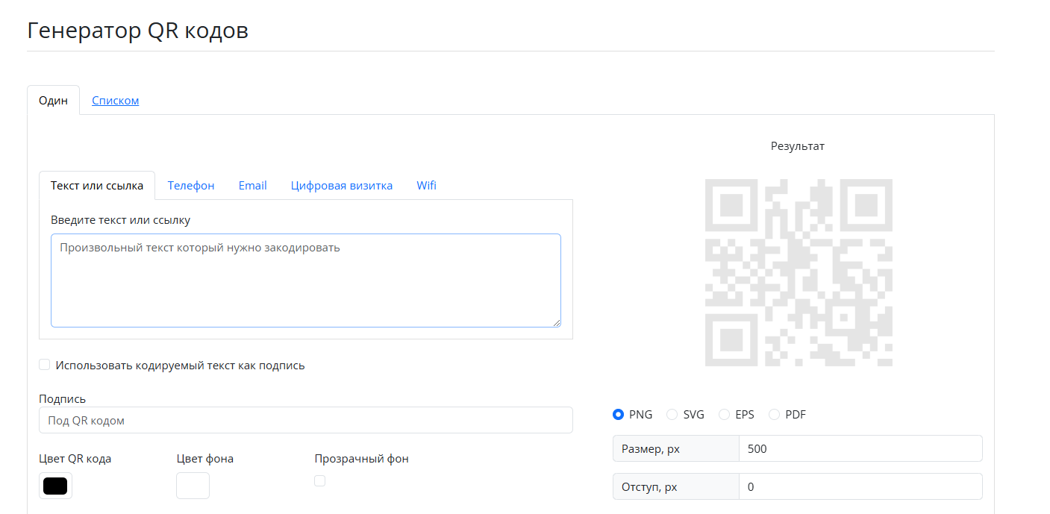
Генератор Qr-кодов
https://code-qr.ru/

Slide 9
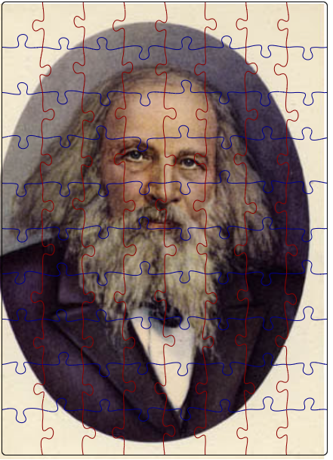
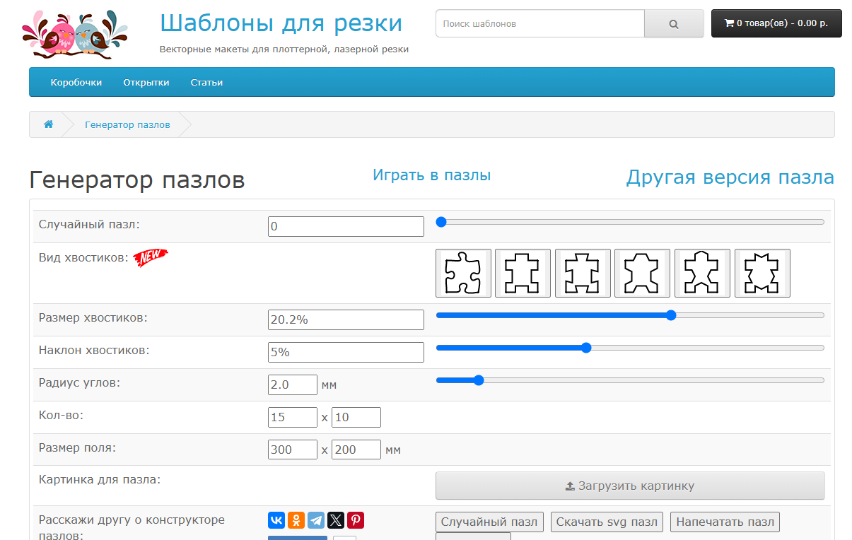
Генератор пазлов
https://plottersvg.ru/generator-puzzle

Slide 10
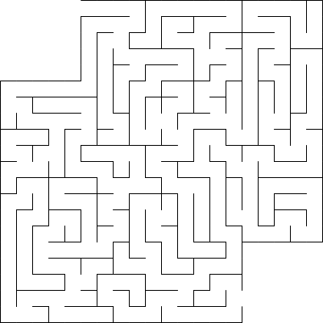
Puzzlemaker — это инструмент для создания головоломок, лабиринтов, кроссвордов
https://puzzlemaker.discoveryeducation.com/

Slide 11
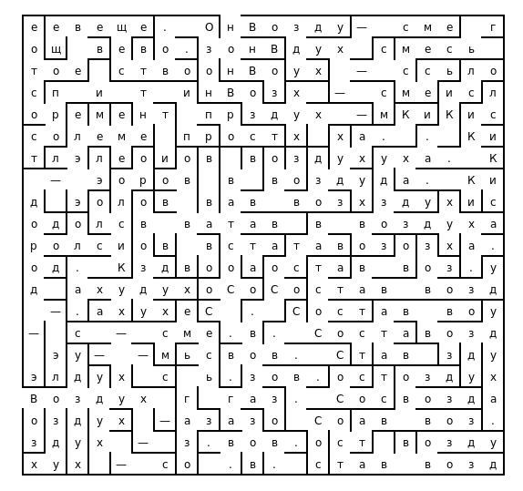


С помощью данного ресурса https://www.festisite.com/text-layout/banner/ можно спрятать тему в облако слов, лабиринт, спираль, волну, ребус

Slide 12
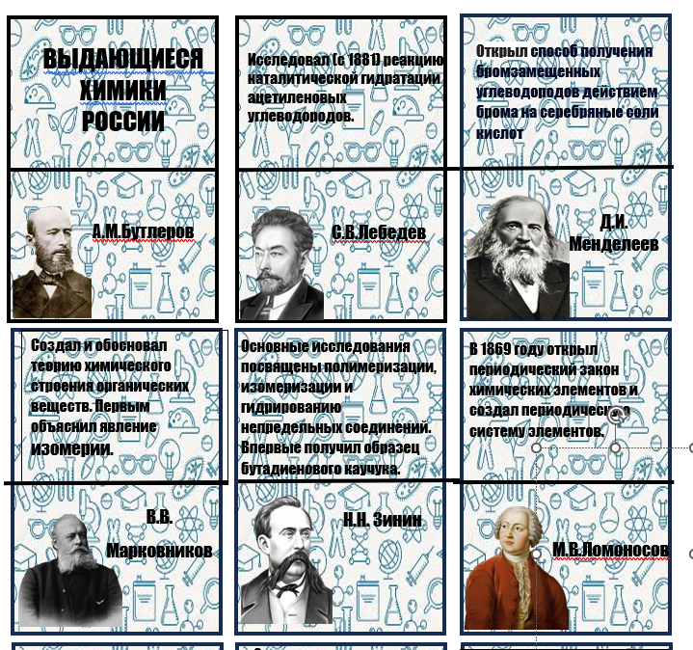
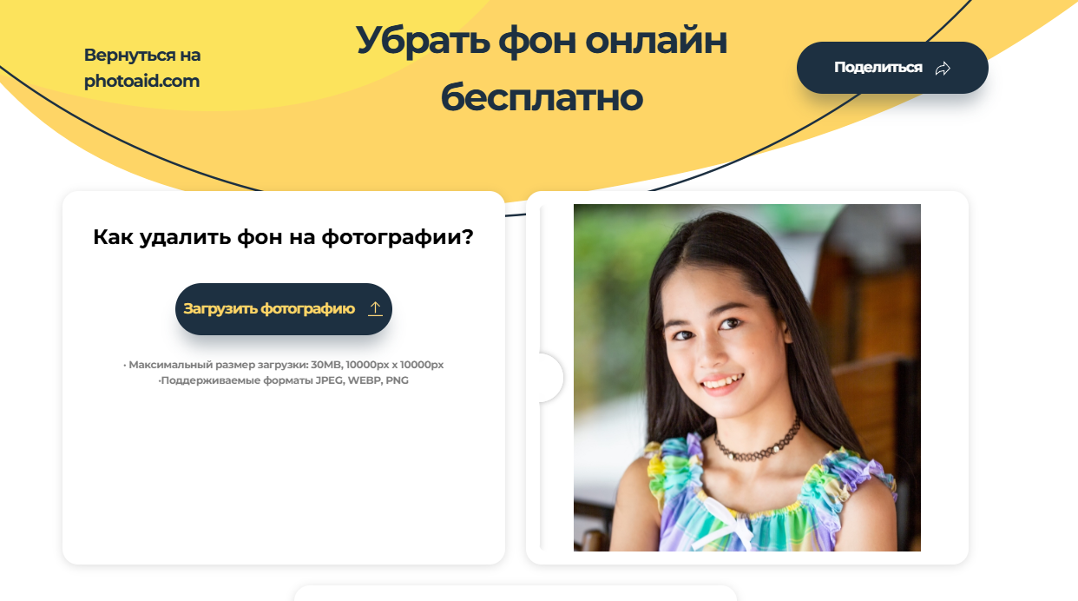
Убрать фон из картинки
https://photoaid.com/ru/tools/remove-background?srsltid=AfmBOorHIbvhyU6odYg08fnCcsulK1igrQj3cCd59WjOnQM11ahL_JAJ

Slide 13
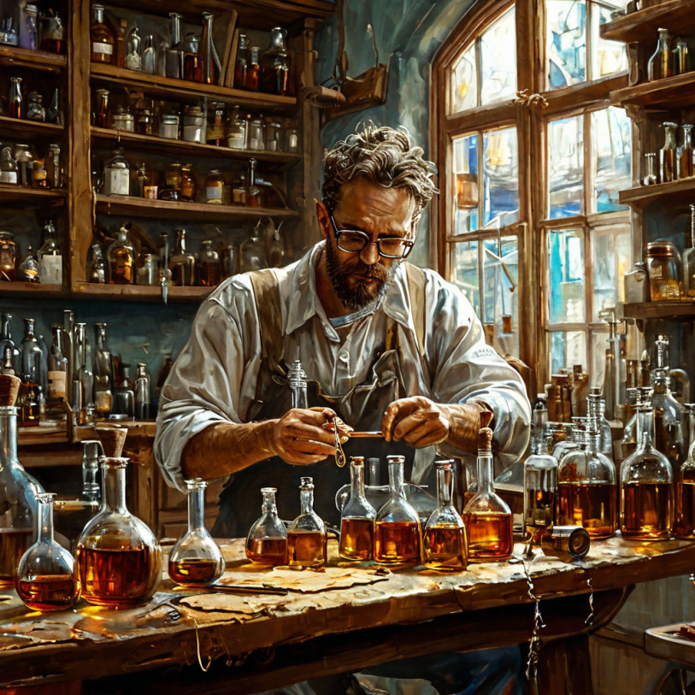
Шедеврум
Шедеврум — проект, сервис и приложение компании «Яндекс», с помощью которого пользователи могут генерировать изображения и видео по текстовому описанию с помощью нейросетей.
https://shedevrum.ai/

Slide 14
Спасибо за внимание!

